Slide 1
Les implosives dans les langues du nord-ouest de la RD Congo Héritage ou diffusion due au contact
Jean-Pierre Donzo Bunza
Institut Supérieur Pédagogique de la Gombe / Kinshasa
donzobunza@yahoo.fr
Donzobunza@gmail.com

Slide 2
1. Objectifs
1. Examen des présences des implosives dans les langues bantu et ubangiennes du nord-ouest de la RD Congo
2. Proposer des hypothèses d’origine et une implication historique

Slide 3
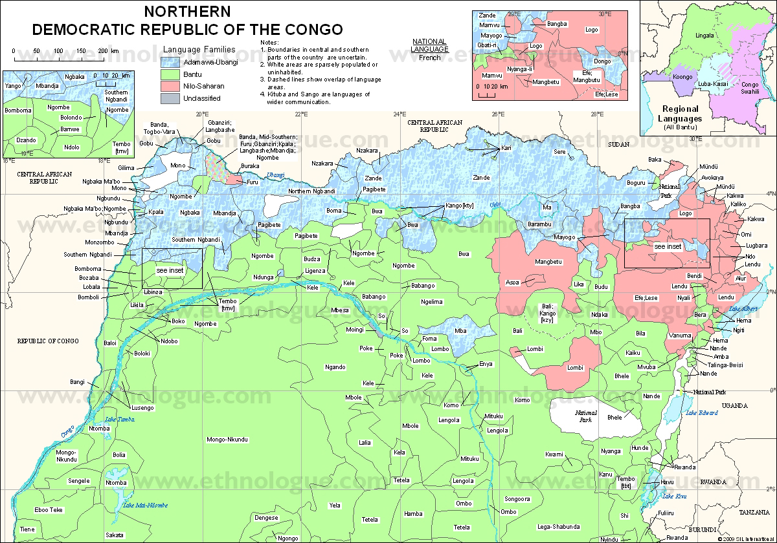
2. Localisation des langues

Slide 4
3. Les données linguistiques
LANGUES BANTU
C10: Ngondi group: notamment les langues parlées en RD Congo: lobala (C16), Bomboli (C161), Bozaba (C162)
C20: mboshi group: (cfr Kouarata, 2014)
Bangi-Ntomba group (C30): Bolondo (C302), Balobo (C314), libinza (C321), Dzamba (322), ebuza (C37), mondongo
Ngombe group (C40): pakaɓete (C401), ngombe (C41), libobi (C412),ebwela (C42), leboale (C44), legolo
Soko-kele group (C50): likile (C501), mbesa (C51), hesoo (C52), topoke (C53)
Sources : Donzo (2015) et enquête de terrain; Kouarata, 2014 pour C20
LANGUES UBANGIENNES (Barreteau & Monino, 1978)
Groupe Gbaya-Ngbandi-Monzombo-Ndogo
S/groupe gbaya: ngbaka
S/groupe ngbandi: ngbandi
S/groupe ngbanziri-sere: ngbaka-maɓo, gbanziri, monzombo, yango
Groupe Banda:
Gobu
Mbanza
Mono
Togbo
Sources: Donzo (2015) et enquête de terrain

Slide 5
4. Les implosives
Les consonnes implosives « sont produites par une expansion de la cavité bucco-pharyngale pendant l’occlusion, ce qui a pour effet de réduire la pression de l’air buccal et ainsi de compenser toute augmentation provoquée par le flux d’air traversant la glotte pendant la phase de voisement» (G. N. Clements, 2004, p. 158).
Une différenciation avec les consonnes explosives dans Clements, 2002; Maddieson, 2013
Les langues du nord-ouest de la RD Comptent parmi les environ 10% des langues du monde (Clements, 2002; Ladefoged & Maddieson, 1996) qui attestent de la présence des consonnes implosives. Cependant, ces consonnes constituent avec les labio-vélaires l’un tes traits caractéristiques des langues appartenant à l’aire macro-sudan belt (Güldemann, 2008).

Slide 6
5. Les sons à l’étude
Les langues bantu et ubangiennes du nord-ouest de la RD Congo, attestent en majorité de deux consonnes implosives[ɓ, ɗ] (Bostoen & Donzo, 2013; Donzo, 2014-2015)

Slide 7
6. Présence des implosives dans les langues ubangiennes
 | gbánziri | gɔ́bú | mbānzā | maɓō | Mɔ̄nɔ̄ | monzɔmbɔ | Ngbaka | Ngbāndī | Tɔgbɔ | yangó
b
ɓ
d
ɗ

Slide 8
7. Présence des implosives dans les langues bantu
 | C10 |  | C20 | C30 |  |  | C40 |  |  |  | C50
 | lobala | bomboli | embochi | ebuʣá | libinza | bolondo | lingɔmbɛ | Pakaɓete | ebwela | leboale | topoke
b
ɓ
d |  |  |  |  |  |  |  |  |  |  | *
ɗ

Slide 9
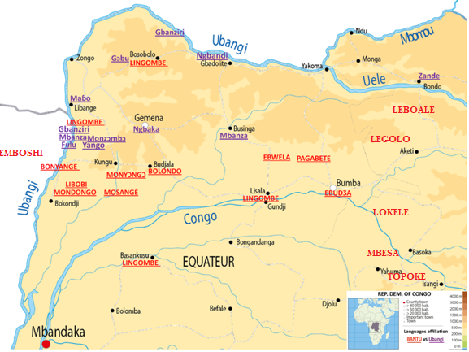
C40
C20
C10
C30
C50

Slide 10
8. Comportement phonologique des implosives dans les langues bantu
Bantu
Exemples
ɓ est allophone de b dans les langues C10, C30 et C50
ɓ est phonème dans la majorité des langues C40
ɗ est phonème distinct de d dans la majorité des langues C40
bobomea (appele)/boɓomea (se détacher)
yibɛ́ye (voler) / yiɓɛ́ye (savoir)
lebá (paternité) / leɓá (écailles) (leboale)
wobuki (remuer la terre)/ woɓuki (parler) (ebuza)
edáka (distillerie) / eɗáká (bruit, voix) (lingɔmbɛ)
dɛ́ (arriver) / ɗɛ́ (laisser) (leboale)

Slide 11
9. Comportement des implosives dans les langues ubangiennes
Ubangien
Exemples
Dans toutes les langues où elles sont attestées, les implosives se comportent comme des phonèmes distincts de leurs correspondantes explosives
be (montrer) / ɓe (tenir) (ngbaka)
tábi (tromper) / táɓi (frapper) (mbanza)
ba (termite) / ɓa (enfant) (yango)
ɗe (coupes) / de (mycose) (mbanza)
daŋa (monter) /ɗaŋa (abimer) (ngbaka)
ɗúdú (répondre) / ɗúɗú (enterrer) (yango)

Slide 12
10. Origine proto-bantu des implosives?
Généralement en bantu, *b évolue de l’affaiblissement à l’amuïssement *b > β > w > ø,
Cependant Guthrie (1967: 48) a remarqué l’existence de l’implosive ɓ si l’orthographe employé concorde qui selon lui peut évoluer en v et ʋ (ɓ > v > ʋ).
Il le constate aussi comme réflexe de *b en A83, B22b et D28 devant la voyelle *i, ainsi déduit-il pour le schéma de l’évolution : *b > ɓ > β.
Il faut donc noter que les implosives se trouvent donc dans les zones A, C et D

Slide 13
11. Evolution des consonnes *b et *d dans les langues bantu du nord-ouest
Les réflexes de *b
Les réflexes de *d
*b / V__V |  |  |  |  | légende
bonyange | bolondo | ebwela | ebudzá |  | *b > b ~ ɓ
libóbi | mosange | LIngɔmbɛ-bobo | págábéte |  | *b > b ~ ø
mondóngó |  |  |  |  | *b > ɓ
monyɔ́ngɔ |  |  |  |  | *b > b ~ ɓ ~ w
*d / V__V |  |  |  |  | légende
bonyange | bolondo | ebwela | ebudzá |  | *d > l
libóbi | mosange | LIngɔmbɛ-bobo | págábéte |  | *d > l ~ ø
mondóngó |  |  |  |  | *d > ɗ ~ l ~ ø
monyɔ́ngɔ

Slide 14
12. Interactions bantu - ubangien
bantu
ubangien
*bángá (marche)
moɓángá (bonyange, ebuʣá)
*bongó (cerveau)
ɓɔngɔ́ (libóbi, lingɔmbɛ-bobo, págáɓéte)
ɓángá (ngbaka, mābō, yangó)
mbɔngɔ́ (mbānzā, ngbaka)

Slide 15
13.Probables emprunts ubangiens
ubangien
bantu
Balai
ɓambo (yango, gbanziri)
Cueillir
ɓi (ngbaka)
Épervier
Ngóɓē (yango, mbanza, ngbaka)
Grande rivière, fleuve
ɗua (ngbaka, mbānza)
Moɓambo (lingɔmbɛ)
Woɓii (ebuza)
Ngóɓé (lingɔmbɛ)
ɗua (lingɔmbɛ)

Slide 16
14.Reconstruction en ubangien
Moñino (1995) a reconstruit la bilabiale implosive et la dentale implosive en proto-gbaya, l’une des sous-branches principales des langues oubanguiennes et probablement la seule reconstruction qui existe dans cette branche.

Slide 17
15. Origines dues au contact
En effet, les vocabulaires à consonne implosive dans les langues bantu du nord-ouest de la RD Congo ne se limitent pas uniquement à ces vocabulaires en partage, il existe dans ces langues d’autres mots à implosive qui probablement comme pour les labiovélaires (Bostoen & Donzo, 2013) sont des créations propres à ces langues.
Il nous semble probable que le contact avec les langues ubangiennes ayant les implosives dans leur système phonologique peut avoir une certaine incidence sur l’évolution des consonnes bantu comme en est souvent le cas dans la situation de contact intensif des langues (Janda, 2006). Ce contact aurait activé ainsi un processus de création lexicale à base d’implosives pour les nombreux mots n’étant pas d’origine proto-bantoue.

Slide 18
16. Symbolisme des sons
Le symbolisme des sons semble jouer un rôle non négligeable dans la création lexicale ou l’adaptation phonologique des mots à implosive dans les langues bantoues. Ceci justifie aussi l’existence des implosives dans des mots idéophoniques ou déidéophoniques.
Il apparaît, par ailleurs, que la distinction de l’emploi implosive/explosive équivaut à la différenciation d’un sens premier et d’un sens second dans les exemples
Un regard sur les mots à implosive bilabiale dans le proto-nilo-saharien de (Ehret, 2001) nous fait constater que la plupart des mots ont aussi un caractère expressif, par exemple Ehret (2001, p. 260) cite dans son dictionnaire étymologique du nilo-saharien « *ɓìh ‘sore, ulcer, wound’ ; *ɓíl ‘to crack, break open’ ; ɓiθ ‘to slice thin’ ; *ɓītʰ ‘to grow’ ; *ɓòɓ ‘to be much’ ; *ɓōh ‘misfortune, bad happening’ ».
ebwela
*bókò ‘main’ > e-bɔ
‘bras’ > e-ɓɔ
*bángá ‘menton’ > e-bángá
‘mâchoire’ > e-ɓángá
lingɔmbɛ bobo
*béèdè ‘lait’ ma-bɛ́lɛ
*béèdè ‘sein’ li-ɓɛ̂

Slide 19
17.Cadre historique de diffusion des implosives dans les langues bantu
Le scenario probable est l’intégration de l’implosive à travers le contact avec les langues non bantoues, ce qui aurait eu lieu plus tôt, peut-être à l’époque du Proto-Congo-Ubangi.
Vansina (1991) estime que les locuteurs bantous étaient arrivés à la rive droite de l’Ubangi que vers 1120. Un groupe a traversé le lac Tumba en 650 avant J.C. et un autre groupe s’étant dirigé vers l’est a atteint le fleuve Congo vers 580 av. JC. « Durant cette migration, ils entrèrent en contact avec des peuples pratiquant la polyculture qui parlaient peut-être des langues soudanaises-centrales (ou proto-soudanaises-centrales) et auxquels ils empruntèrent le bœuf domestique et le mouton, de même que certaines espèces de céréales, le sorgho notamment. C’est certainement à ce stade qu’ils acquirent la métallurgie » (Phillipson, 1980, pp. 671-673).

Slide 20
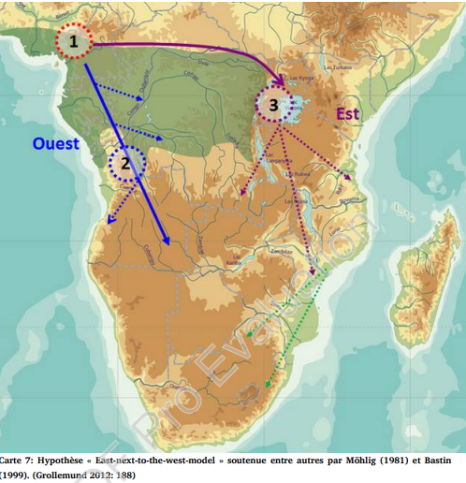
19. Implication sur les scenarios de migration bantu

Slide 21
20.Hypothèses à examiner
Héritage de leurs langues de l’est?
Nouvelle occupation de la forêt par les locuteurs bantu de la zone C après un intense contact avec les locuteurs non bantu? (hypothèse archéologique de l’effondrement de la population de la forêt congolaise, Seidensticker, ea, 2021)
Extension du profil phonologique du macro-sudan belt?
Les pygmées locuteurs de C60 (Mongo group), plus au sud puisque présentant de l’implosive ɓ viendrait-il de la zone macro-sudan belt?

Slide 22
MERCI Matondi

